Slide 1
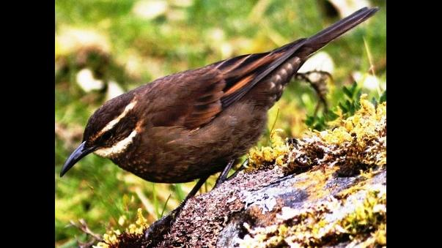
CHURRETE REAL
La remolinera real​ o churrete real ​, es una especie de ave paseriforme perteneciente al género Cinclodes de la familia Furnariidae. Es nativa de los Andes del centro oeste de América del Sur y se la considera en peligro crítico de extinción.​

